Slide 1
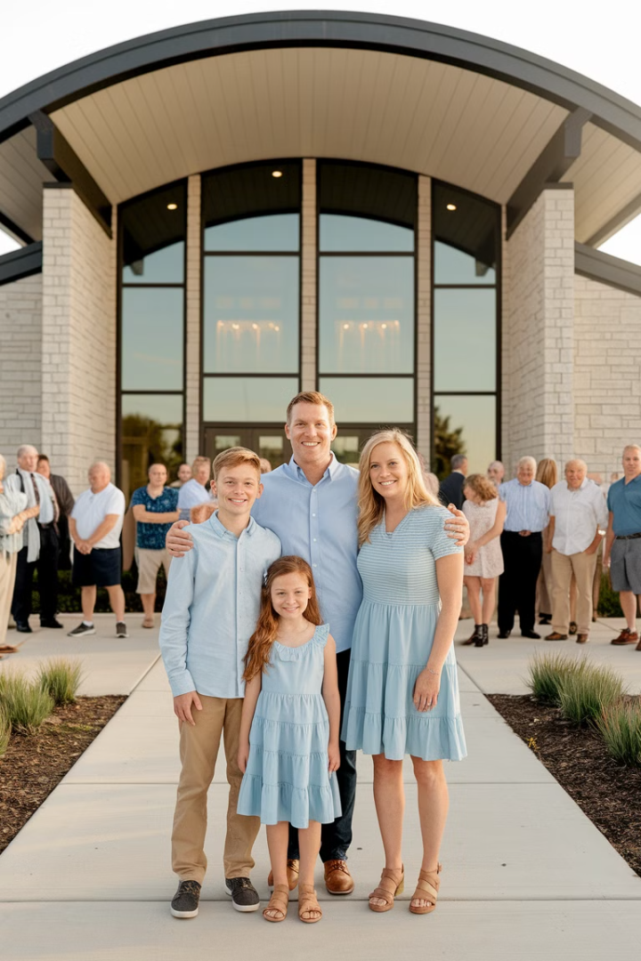
Hijos de Pastores: Una Generación que También Necesita Cuidado
Los hijos de los pastores crecen en un ambiente único dentro de la iglesia. A menudo son vistos como ejemplos, pero también son sometidos a grandes expectativas y críticas. Muchas veces se sienten aislados, presionados o sobrecargados por el ministerio de sus padres.
Las Juntas de Cuidado y Desarrollo Ministerial tienen la responsabilidad de velar por el bienestar espiritual, emocional y social de los hijos de pastores, asegurando que no sean olvidados ni sobrecargados con expectativas irreales. El cuidado de los hijos de los ministros es clave para el bienestar de la familia pastoral y la salud de la iglesia.

Slide 2
No Son "Hijos Perfectos", Son Personas con Llamado y Necesidades
1
Versículo: 1 Samuel 16:7
2
Son como otros jóvenes
3
Responsabilidades de la Junta
"Jehová no mira lo que mira el hombre; pues el hombre mira lo que está delante de sus ojos, pero Jehová mira el corazón."
Los hijos de los pastores no son diferentes a otros jóvenes o niños de la iglesia. Necesitan el mismo amor, orientación y comprensión. Sin embargo, muchas veces se espera que sean ejemplares en todo solo por ser hijos de un ministro.
Evitar poner expectativas irreales sobre los hijos de los pastores. Brindarles el mismo trato que a los demás jóvenes de la congregación. Asegurar que no sean sobrecargados con responsabilidades ministeriales innecesarias. Crear espacios donde puedan crecer espiritualmente sin presión.

Slide 3
La Iglesia Debe Ser un Refugio, No una Carga para Ellos
Versículo: Mateo 11:28
El riesgo del alejamiento
Acciones de la Junta
"Venid a mí todos los que estáis trabajados y cargados, y yo os haré descansar."
Algunos hijos de pastores terminan alejándose de la iglesia porque la ven como un lugar de exigencias, juicio o falta de comprensión. Deben sentirse amados y aceptados en la iglesia, no presionados.
• Fomentar una cultura de aceptación y gracia en la iglesia.
• Crear programas de apoyo y mentoría para los hijos de pastores.
• Asegurar que tengan oportunidades de disfrutar la comunidad cristiana sin sentir presión.
• Motivar a la iglesia a orar por los hijos de los pastores y no criticarlos injustamente.

Slide 4
Identidad y Llamado: No Todos Son Pastores en el Futuro, Pero Todos Son de Dios
Versículo: Jeremías 1:5
1
"Antes que te formase en el vientre te conocí, y antes que nacieses te santifiqué; te di por profeta a las naciones."
2
Presión del camino ministerial
Muchos hijos de pastores sienten que deben seguir automáticamente el camino ministerial de sus padres. Aunque algunos son llamados al ministerio, otros tienen dones en diferentes áreas. Dios tiene un propósito único para cada uno.
Cómo la Junta Puede Apoyar
3
Ayudar a los hijos de pastores a descubrir su llamado personal. Asegurar que no sientan presión de seguir el ministerio solo por tradición. Brindar espacios donde puedan explorar sus dones y talentos. Ofrecer oportunidades de mentoría y desarrollo en diferentes áreas.

Slide 5
Cuidado Emocional y Espiritual de los Hijos de los Ministros
Apoyo emocional
Protección
Comunidad
Los hijos de pastores pueden enfrentar estrés, ansiedad y sentimientos de soledad. Necesitan apoyo emocional y espiritual tanto como cualquier otra persona en la iglesia.
Protegerlos de críticas y expectativas dañinas dentro de la congregación.
Asegurar que tengan amigos y comunidad dentro de la iglesia.
Relación personal con Dios
Motivarlos a buscar su propia relación con Dios, sin presiones.
Versículo: Filipenses 4:6-7 "Por nada estéis afanosos, sino sean conocidas vuestras peticiones delante de Dios en toda oración y ruego, con acción de gracias. Y la paz de Dios, que sobrepasa todo entendimiento, guardará vuestros corazones y vuestros pensamientos en Cristo Jesús."

Slide 6
Conclusión y Aplicación
Acción
Identidad
Implementar programas específicos para el cuidado integral de los hijos de pastores.
Reconocimiento
No son "hijos del ministerio", son hijos de Dios y necesitan crecer en un ambiente de amor, aceptación y dirección divina.
Las Juntas de Cuidado y Desarrollo Ministerial deben trabajar activamente para garantizar que los hijos de los pastores reciban el apoyo que necesitan.

Slide 7
Preguntas para Reflexión
Implementación
¿Qué programas o recursos podemos implementar para apoyarlos en su crecimiento espiritual y emocional?
1
Identidad
2
¿Cómo podemos ayudarlos a encontrar su identidad en Cristo sin presión?
Cuidado
3
¿Estamos cuidando activamente a los hijos de nuestros pastores?
Estas preguntas nos ayudan a evaluar nuestro compromiso actual con los hijos de los pastores y a identificar áreas de mejora en nuestro ministerio hacia ellos.

Slide 8
Oración Final
Por la Junta
Sabiduría para la creación de espacios de apoyo.
2
Por los hijos de pastores
Que han sentido presión o carga en la iglesia.
1
Por su identidad
3
Que los hijos de pastores encuentren su identidad en Cristo y caminen en su propósito.
Texto clave: Salmo 127:3-4 "He aquí, herencia de Jehová son los hijos; cosa de estima el fruto del vientre. Como saetas en mano del valiente, así son los hijos habidos en la juventud."

